Slide 1
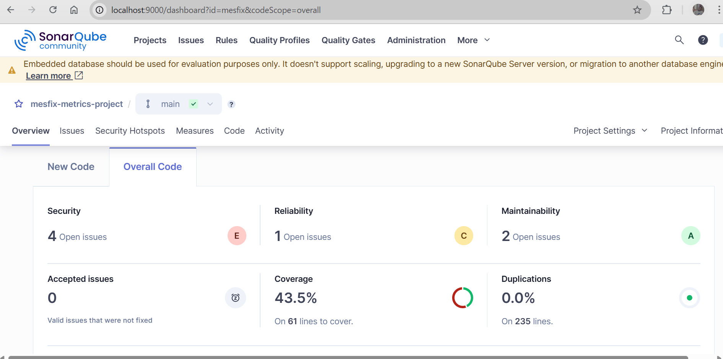

Slide 2
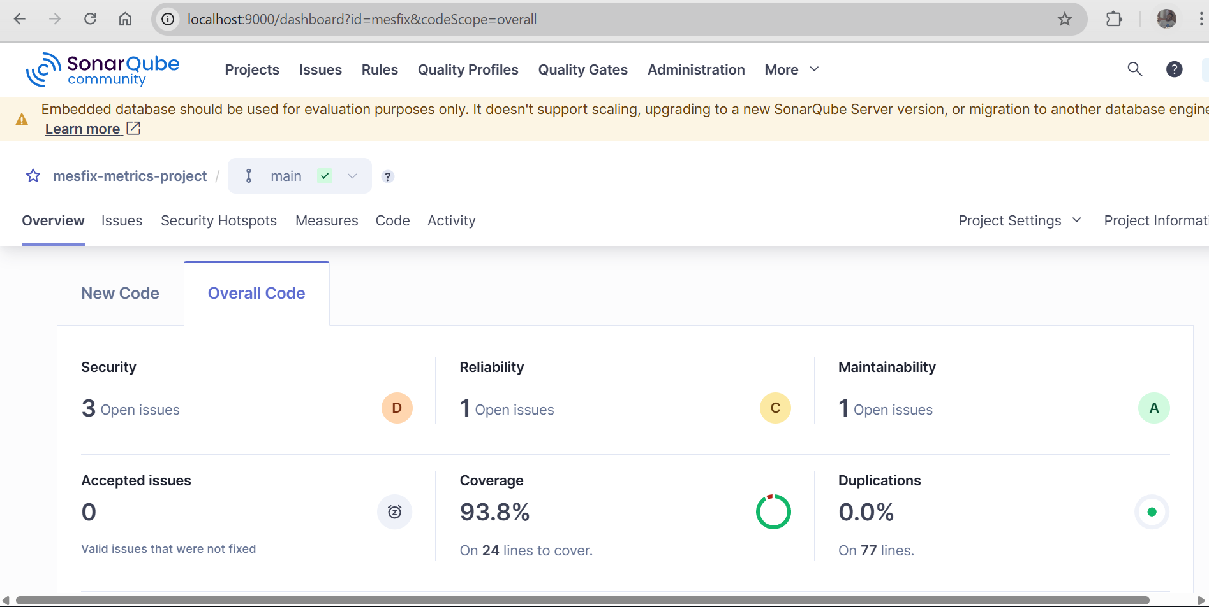

Slide 3
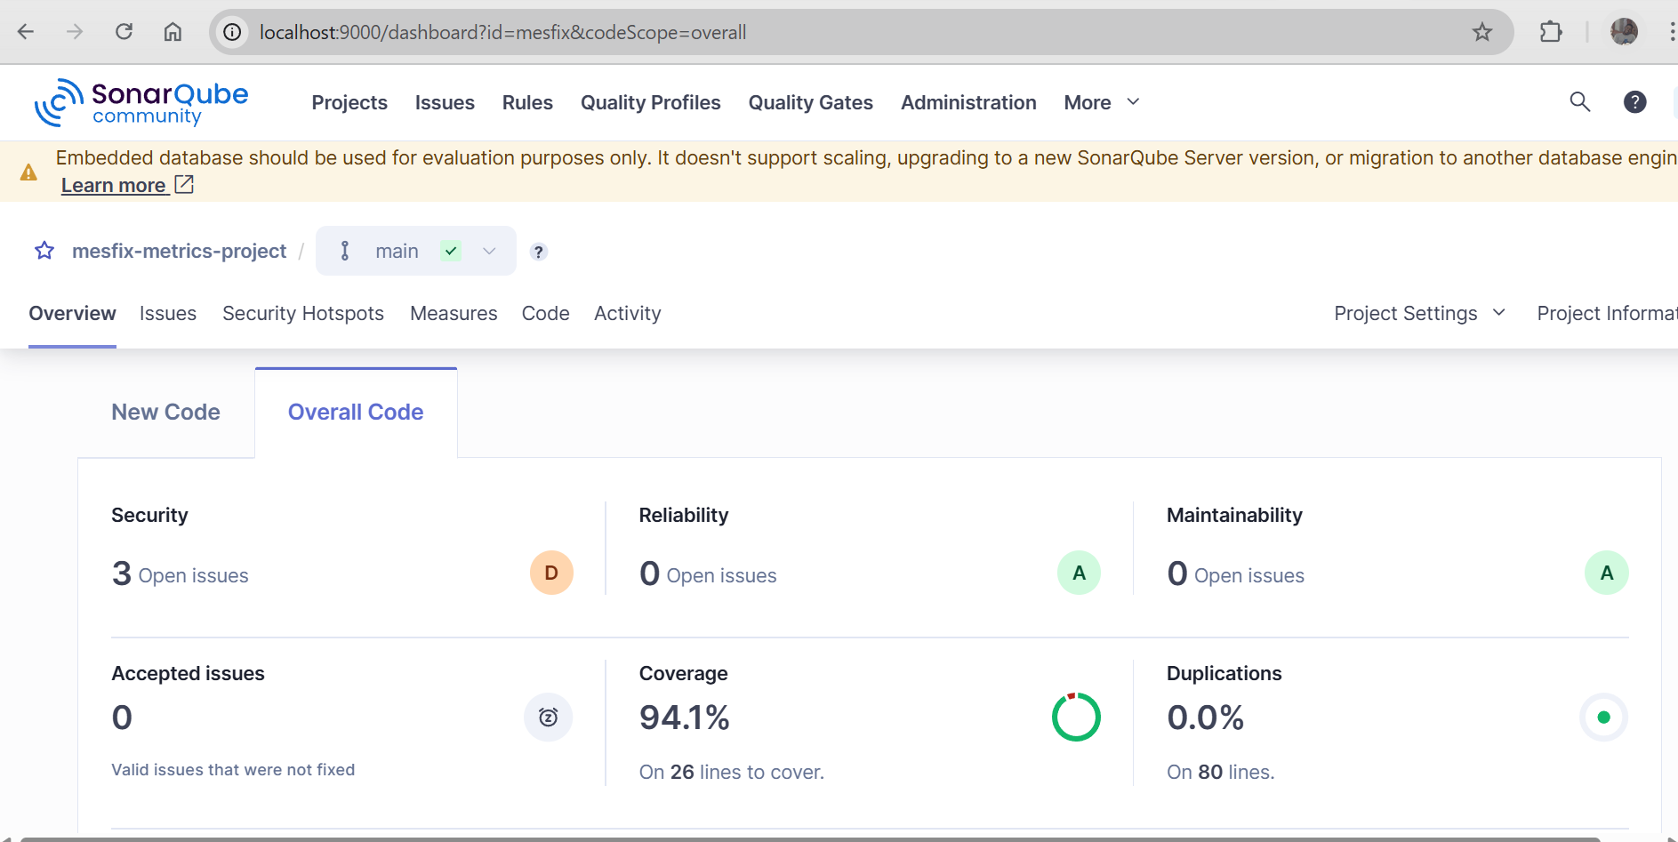

Slide 4
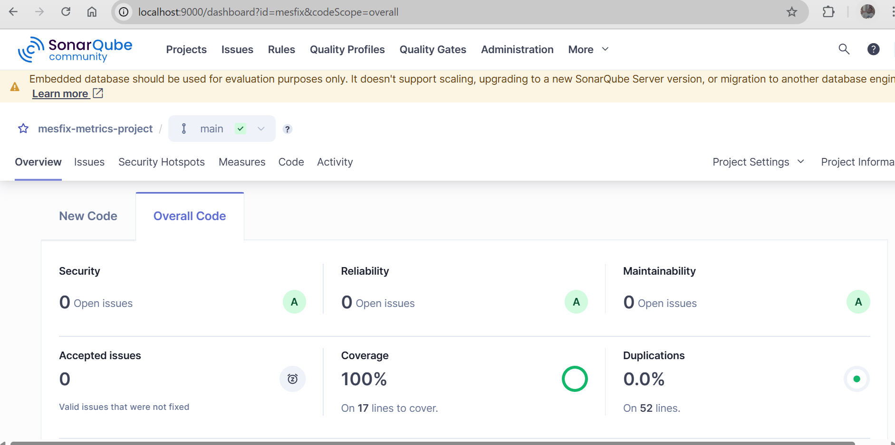

Slide 5
En el desarrollo de software, mantener una alta calidad del código es esencial para garantizar la estabilidad, la seguridad y la mantenibilidad de los sistemas. Para lograrlo, se emplean herramientas de análisis estático como SonarQube, las cuales permiten identificar problemas antes de que afecten el entorno productivo. En este caso (Mesfix), se realizó un análisis estático sobre un proyecto y durante el primer escaneo reveló diversos aspectos clave relacionados con la fiabilidad, seguridad, mantenibilidad y cobertura de pruebas.

Slide 6
Al ejecutar el primer análisis con SonarQube, se obtuvo un diagnóstico técnico detallado del código fuente. Obteniendo los siguientes resultados:
Fiabilidad (Reliability):No se detectaron bugs, lo que posicionó esta métrica con un rating A (verde).
Seguridad (Security):Se identificaron 4 vulnerabilidades activas y 1 “security hotspot” pendiente de revisión. Como resultado, se asignó un rating E (rojo) tanto en seguridad como en revisión de seguridad, indicando un riesgo elevado.

Slide 7
Mantenibilidad (Maintainability): Solo se reportó 1 code smell (mala práctica de codificación) y una deuda técnica estimada en 15 minutos, por lo que el proyecto recibió un rating A (verde) en esta categoría.
Cobertura de pruebas: La cobertura se ubicaba en 43,5 % sobre líneas relevantes, con un total de 8 pruebas unitarias registradas. Esto reflejaba un avance inicial en pruebas, aunque con margen de mejora considerable.
Duplicación de código: No se encontraron duplicaciones en las 189 líneas analizadas, lo que fue evaluado positivamente.

Slide 8
Con base en los hallazgos anteriores, se definieron acciones concretas para mejorar la calidad del código. El enfoque se centró en corregir los puntos críticos relacionados con la seguridad, ampliar la cobertura de pruebas y eliminar elementos innecesarios del código base.
Corrección de vulnerabilidades: Se ajustaron las configuraciones y estructuras inseguras que generaban riesgo. Se implementaron prácticas como la validación de entrada, refactorización de rutas expuestas y ajustes en políticas de acceso.

Slide 9
Evaluación del security hotspot: El hotspot de seguridad fue analizado cuidadosamente y marcado como revisado, al comprobarse que su impacto era bajo o nulo bajo las condiciones actuales del entorno.
Refactorización de código: El único code smell detectado fue refactorizado para alinear el estilo y estructura del código con buenas prácticas de mantenibilidad.
Ampliación de pruebas unitarias: Se desarrollaron nuevas pruebas para cubrir la totalidad de las rutas de ejecución del código, con especial atención en casos límite y validaciones de seguridad. Este esfuerzo permitió alcanzar un 100 % de cobertura en líneas relevantes.

Slide 10
Luego de aplicar los ajustes y mejoras correspondientes, se ejecutó un nuevo análisis. Los resultados reflejan una transformación positiva en todos los indicadores clave:
Fiabilidad: A (verde)
Seguridad: A (verde)
Revisión de seguridad: A (verde)
Mantenibilidad: A (verde)
Cobertura de pruebas: 100 %
Duplicación: 0 %

Slide 11
El proyecto fue evaluado como confiable, seguro y bien probado. Las métricas reflejan un código con bajo riesgo técnico, mínima deuda y con alta visibilidad en pruebas automatizadas.
Este caso evidencia cómo el uso continuo de herramientas como SonarQube puede elevar la calidad del software desde fases tempranas del desarrollo. A través de un proceso de análisis, diagnóstico y mejora, es posible transformar un proyecto con vulnerabilidades y baja cobertura en un sistema robusto, seguro y totalmente probado.
---→ Turno de hablar del viejo Jenkins

